Slide 1
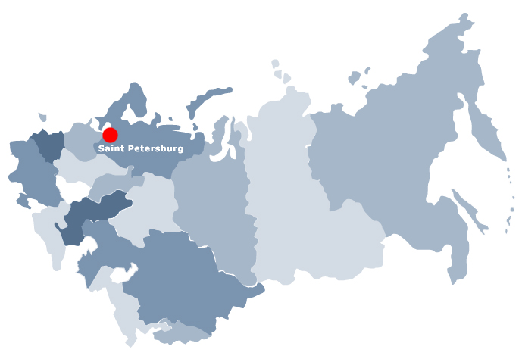
МЫ ЮНЫЕ ПАТРИОТЫ!
«Красота родного края, открывающаяся благодаря сказке, фантазии, творчеству – это источник любви к Родине!»
Сухомлинский В.А.

Slide 2
Коммуникация
Чтение художественной
литературы
Художественное
творчество
Образовательные области
Музыкальное
развитие
Безопасность
Труд
Познание
Социализация
Здоровье
Физическое
развитие

Slide 3
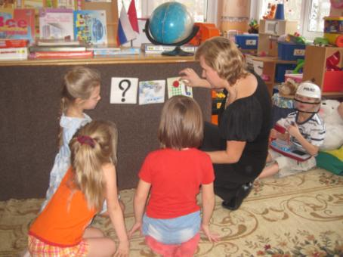
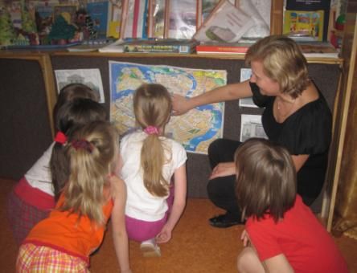
Коммуникация
Беседы
Обсуждения
Разговоры

Slide 4




Чтение художественной литературы
Алексеев С. «Час мужества»
Семенцова В.Н. «Лист фикуса»
Л. Шиф «Путешествия по Петербургу с Аликом и Гусариком»
- Отрывки Яковлева о Санкт –Петербурга
- Стихи

Slide 5
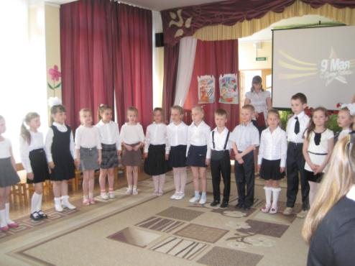

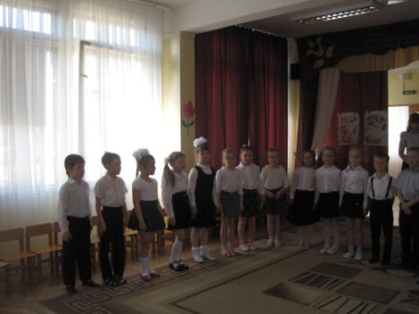
Музыкальное развитие

Slide 6
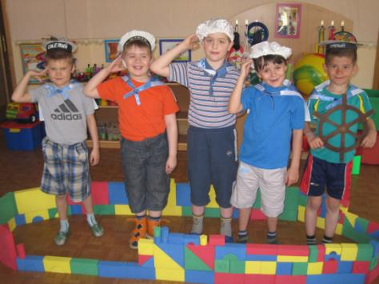
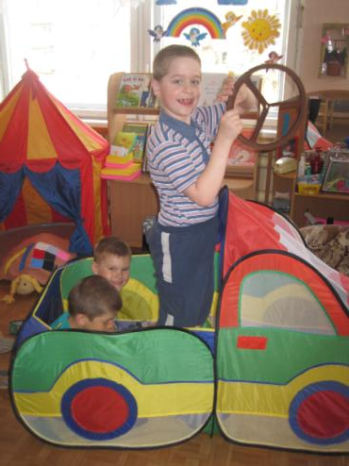
Социализация
«Спасатели»
«Пожарные»

Slide 7
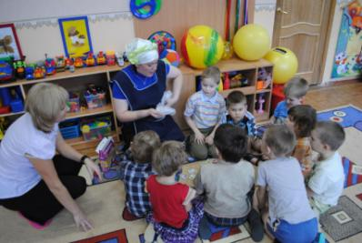
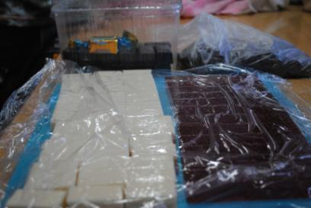
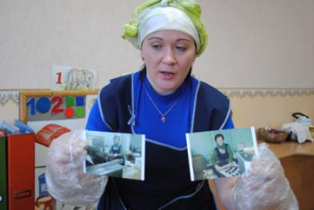
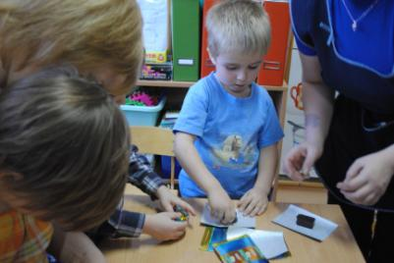
«Кондитерская фабрика»

Slide 8
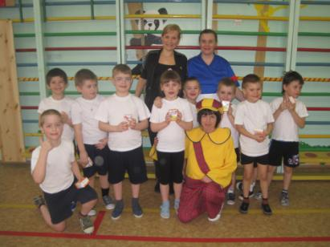
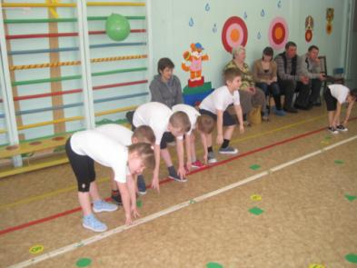
Физическое развитие
Совместные праздники и вечера досуга:
«Богатырская наша сила»
«Космонавт»
«Самый-самый»

Slide 9
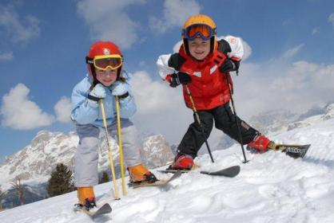
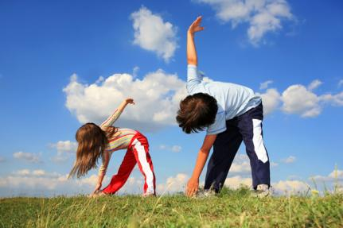
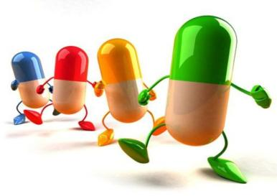
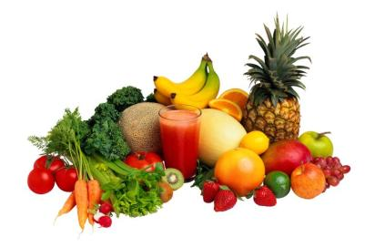
Здоровье

Slide 10

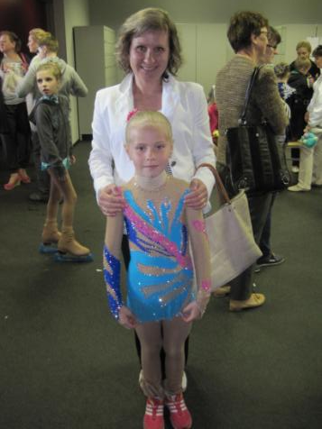
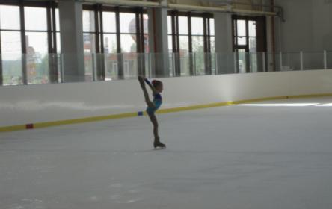
Наши будущие олимпийские надежды!

Slide 11
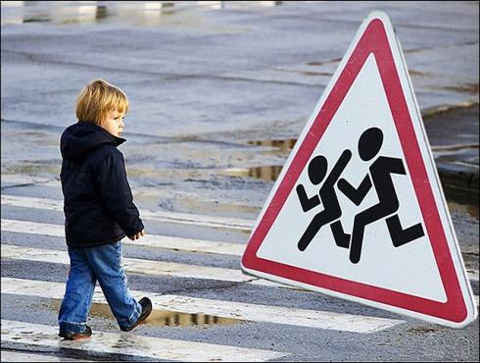

Безопасность

Slide 12
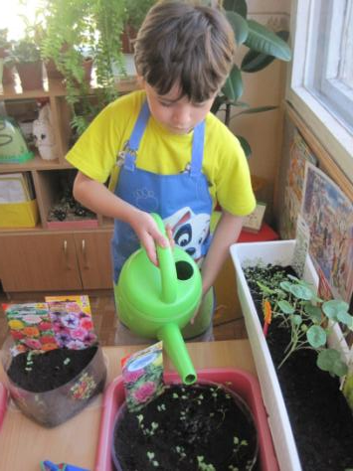
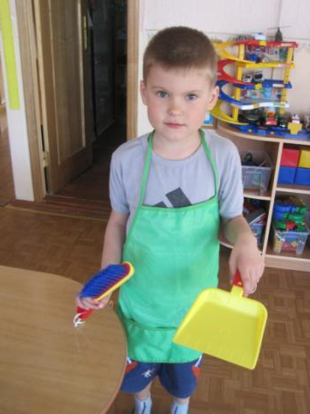
Труд

Slide 13
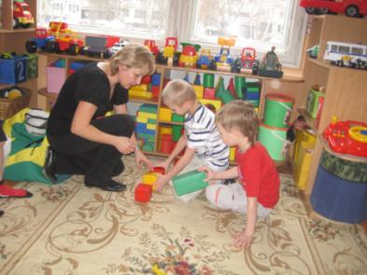
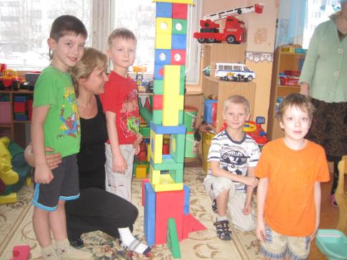
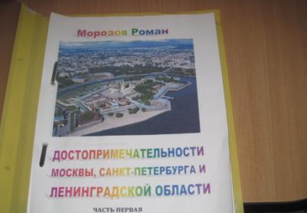
Познание

Slide 14
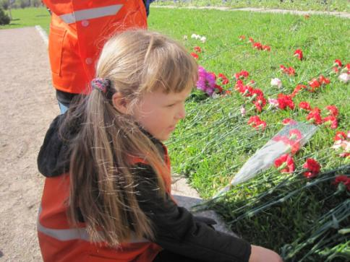

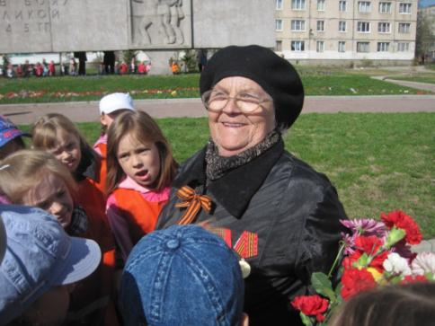


Slide 15
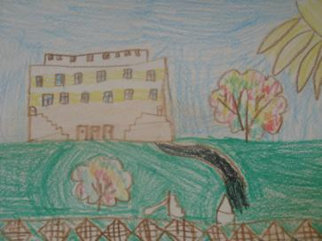
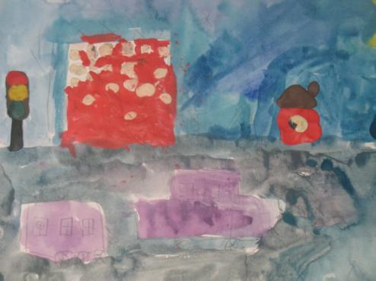
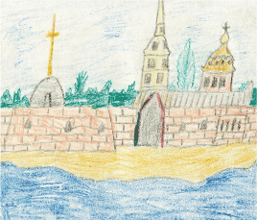

Художественное творчество

Slide 16
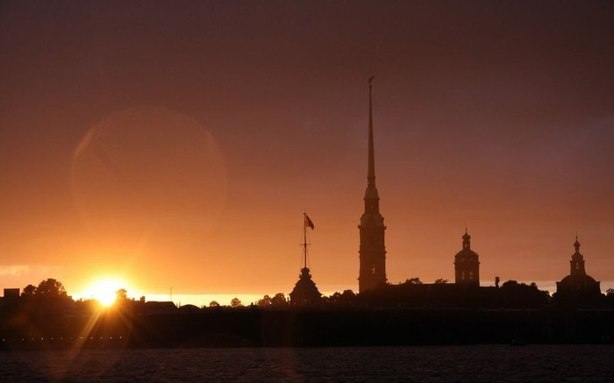
СПАСИБО
ЗА ВНИМАНИЕ!

